Slide 1




社会科学驱动的群体智能
在多智能体时代，「如何组织」比「单体多强」更决定系统的上限
人类社会用 经济、社会、法律 三套制度，把亿万独立个体组织成有序协作的群体智能。把这些组织机制迁移到多智能体系统，是设计更强 AI 群体的蓝图 —— 而 GAWorld 正是验证这一蓝图的可控实验场。
经济系统
社会系统
法律 / 制度
Economy
Society
Institutions
价格、激励、分工与资源配置，让个体在稀缺约束下自主权衡。
关系、信任、规范与信息流动，孕育合作、传播与集体行为。
规则、约束与公共治理，对齐个体动机与集体目标。
在 GAWORLD 中
在 GAWORLD 中
在 GAWORLD 中
个税 · 五险一金 · 恩格尔消费 · 宏观周期 · 市场化工作任务
社交网络(Dunbar 分层) · 社会影响 · 偶遇链 · 干预曝光
政策事件 · 环境 / 制度扰动 · 反事实政策评估
从社会制度 → 多智能体设计：GAWorld 在可控实验场中观察制度如何塑造群体行为，再把这些组织原则反哺到多智能体系统的设计与治理。

Slide 2
















生成式多智能体仿真 · GENERATIVE AGENT SIMULATION
GAWorld 人工社会
面向群体社会行为实验的生成式多智能体仿真平台 https://github.com/wuchaozju/GAWorld
不只是“跑一群 Agent”，而是一个 可回放、可对照、可扩展 的人工社会实验场 —— 把人物画像、长期记忆、社会影响、政策事件、经济状态与地图移动组合进统一仿真流程。
核心认知循环
每天循环并累积：记忆 · 习惯 · 意图 · 关系 · 收支
感知
计划
日程/动作
执行
反思 · 记忆
主要子系统能力
记忆系统
经济仿真
位置与出行
动态行为
物理环境感知
存储 · 巩固 · 衰减 · 向量召回
个税 · 五险一金 · 宏观周期
出行成本 · 高峰 · 天气感知
中断 · 即兴 · 社交偶遇链
拥挤 · 营业 · 异常重规划
兴趣与技能成长
Skill 技能库
真实工作任务
干预评估
社交网络
成长画像 · 练习 · 进度
可复用 · 经验自动提炼
接单 · 产出真实产物
PolicySim 风格曝光控制
Dunbar 分层 · 关系衰减

Slide 3






GAWorld 与 FOS 的协作关系
以 GAWorld 为中心：向下依托基座 · 横向与 FOS 协同 · 向上支撑应用
上层应用
政策优化
众包交易
…
GAWorld 输出的能力所支撑的下游场景
GAWorld
Agents
FOS
平台与协作
与 FOS 等智能体平台双向互补
生成式多智能体社会仿真平台
理论验证
外部智能体平台
社会科学理论
分布式仿真数据 / 算力
基座支撑
社会科学理论与数据算力构成底层基座
GAWorld 向下依托社会科学理论与数据算力，横向与 FOS 互补（输出 Agents · 获得理论验证），向上支撑政策优化、众包交易等社会应用。

Slide 4
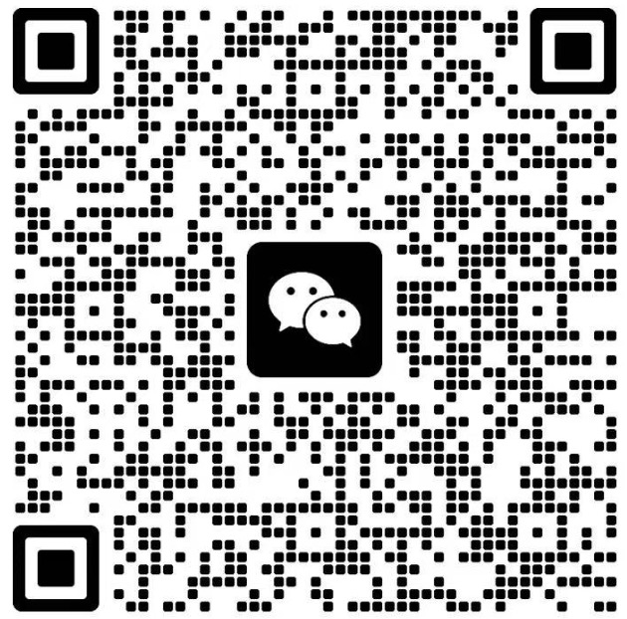

联系我们
欢迎了解和交流更多FOS相关问题
FOS 用户交流微信群
计算社会科学研究中心公众号
扫码加入用户群，获取部署说明、使用教程和版本更新。
扫码关注公众号，了解中心科研进展、平台更新
和活动通知。

